Slide 1
אסיפה כללית עמותת "חיל משאבי האנוש(שלישות) מספר 10 מיום 24 דצמ' 2020
הוצג בזום

Slide 2
על סדר היום
סקירת קמש"ר וראש חטיבת הניפגעים.
דוח הנהלת העמותה.
דו"ח ועדת ביקורת.
אישור דוחות כספיים והדו"ח המילולי לשנת 2019.
אישור עדכון תקציב לשנת 2020 ותכנון תקציב לשנת 2021.
אישור עדכון חברי מוסדות העמותה.
אישור המשך התקשרות עם משרד רו"ח של יוסי סרנגה.

Slide 3
דו"ח הנהלת העמותה
החזון ומטרות העמותה.
אחזקה ותחזוקת אתר ההנצחה והמורשת.
אירועים שהתקיימו באתר.
פעילות משותפת עם החיל.
פגישות וביקורות
נתונים ומספרים.

Slide 4
החזון
לפעול בנושא הנצחה ומורשת של החיל, שמירה והידוק הקשר עם יוצאי החיל, פורשיו והמשפחות השכולות וסיוע לחיל במשימותיו.

Slide 5
מטרות
לתעד את מורשת החיל, ליזום פעילויות הקשורות בה לשם הנחלתה והטמעתה בקרב המשרתים.
לפעול ולסייע לחיל בתחום ההנצחה והמורשת וחיזוק הקשר עם המשפחות השכולות.
אחזקת אתר ההנצחה והנצחת חללי החיל.
לתת סיוע ומענה למשימות חייליות ייחודיות.
לפעול לשמירת הקשר בין המשרתים, יוצאי ופורשי החיל על ידי יזום פעילות: מקצועית, חברתית, רווחה, כלכלית ותעסוקתית.
לפעול לגיוס משאבים למימוש החזון ומטרות העמותה

Slide 6
עבר הווה ועתיד
עמותת יוצאי חש"ל נרשמה כחוק באוג' 1990, במשרד המשפטים. רשימת מייסדי העמותה
בחזון מייסדי העמותה הוצבו הערכים של הנצחה ומורשת חיל השלישות.
לאחר שנתיים של עשייה בתחומי ההנצחה והמורשת החיילית, בניסיון להקים אתר הנצחה לחיל השלישות, חדלה העמותה מפעילותה.
בשנת 2004 חזרה העמותה לפעילות, בתחומי ההנצחה, נעשה ניסיון נוסף להגשים את חזון הקמת אתר ההנצחה החילי.
העמותה חידשה את פעילותה במרץ 2010 בשמה החדש, "עמותת ידידי חיל השלישות".
באוג' 2014 התממש החזון, על פי בקשת משרד הביטחון-אגף המשפחות וחיל השלישות, העמותה נרשמה כספק משרד הביטחון לקבלת תקציב, וקיבלה את האחריות על אתר ההנצחה והמורשת בתל השומר.
במאי 2018 שונה שם העמותה ל-"עמותת חיל משאבי האנוש (שלישות),זאת לאור שינוי שם החיל לחיל משאבי האנוש.

Slide 7
מוסדות העמותה
הנהלה 44 חברים
יו"ר-תא"ל (מיל') צביקה וקסברג
מ"מ יו"ר-תא"ל (מיל') איתן לוי
מנכ"ל-סא"ל (מיל') דרור טוקר
ועדת בקורת-3 חברים
יו"ר-סא"ל (מיל') אשר מייבסקי
משקיפים-3 חברים
מנהל אתר ההנצחה
רנ"ג מיל' ניצן גולן

Slide 8
אחזקה ותחזוקת אתר ההנצחה והמורשת
אחזקה שוטפת, גינון צביעה וניקיון האתר.
שתילת שתילים עונתיים, פינוי גזם וניקיון.
ביצוע ביקורת בטיחות חשמל וכיבוי אש.
חידוש ביטוח אלמנטרי וצד שלישי של האתר.
תיקון אבנים משתלבות.

Slide 9
אחזקה ותחזוקת אתר ההנצחה והמורשת
תיקון גדר מערבית חדשה עקב קריסה בחורף
התקנת 2 עמדות הסברה ליד קירות הנצחה
התקנת מצלמות אבטחה
התקנת 6 ספסלים ותאורת התמצאות ברחבת הכניסה
צביעת המשרד והשירותים והתקנת רשתות בחלונות.
החלפת לוח זיכרון בחדר המורשת ועדכון לוחות זכוכית בקירות הנצחה

Slide 10
אירועים שהתקיימו בשנת 2019
4.4.19 ביקור שועלי אכ"א באתר ההנצחה.
8.5.19 טקס התייחדות לחללי צה"ל ביום הזיכרון תשע"ח.
9.9.19 טקס התייחדות לחללי חיל משאבי האנוש.
23.9.19 טקס התייחדות לחללי החיל הכללי.
כ- 2400 קצינים, חיילים וחיילות השתתפו בטקסים.
נערכו 47 ביקורים של חניכי קורסי הקצינים והחוגרים מבה"ד 11, בהם השתתפו כ – 3000 קצינים וחיילים.

Slide 11
פעילות משותפת עם החיל
חלוקת שי למשפחות חיילים מעוטי יכולת- חולקו 65 חבילות שי בכל חג, לקראת חג הפסח וראש השנה, השי נמסר ישירות לבית משפחת החייל בסיוע משרתי הקבע של החיל, מסורת זו תמשך באופן קבוע בחגים הבאים.
למצטייני חיל השלישות ומקבלי דרגות בקיצור פז"מ ליום העצמאות, ניתן ספר מטעם העמותה.
שי למשפחות שכולות .

Slide 12
ביקורים, פגישות וביקורות
4.7.19 אסיפה כללית של העמותה וביקור ב"חוויה האולימפית".
27.11.19 ישיבת הנהלה וביקור בפרויקט ממילא בירושלים.
23.9.19 פגישת עבודה עם מפקד מיטב .
29.10.19 פגישת עבודה עם מנכלי"ת החדשה של עיריית רמת- גן.
6.11.19 פגישת עבודה עם מפקד מחנה תל השומר.
6.11.19 ביקורת שנתית של משרד הביטחון בנושא אחזקת האתר –ציון מסכם 95

Slide 13
נתונים ומספרים
אישור העמותה כמוסד ציבורי לעניין תרומות לפי סעיף 46 לפקודת מס הכנסה, הוארך עד 31 דצמ' 2020.
אישור ניהול תקין לשנת 2020 התקבל מרשם העמותות.
נכון ל- דצמ' 2020, מספר החברים בעמותה עומד על, 346 חברים.
ההכנסה השנתית מדמי חבר-כ- 54,000 ₪.
התקציב הקבוע משרד הביטחון –כ- 150,000 ₪ לשנה.
תרומת 130 חבילות שי בשווי של 26,000 ₪.

Slide 14
דוח ועדת ביקורת

Slide 15
דוח ועדת ביקורת

Slide 16
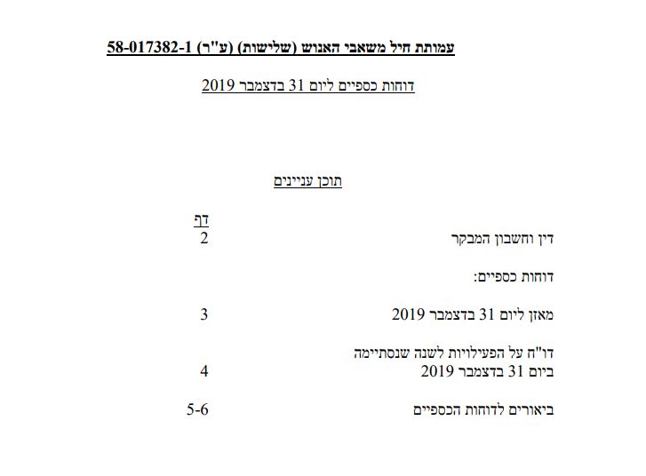

Slide 18
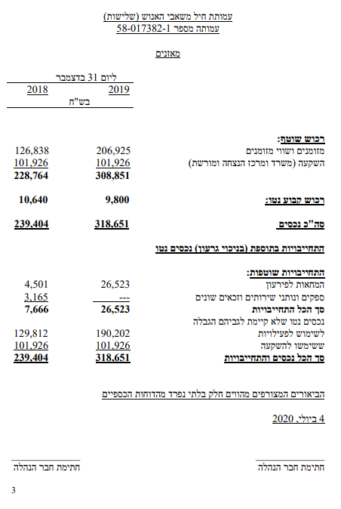

Slide 19
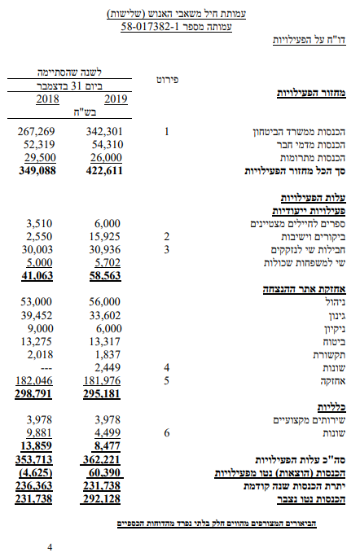

Slide 20
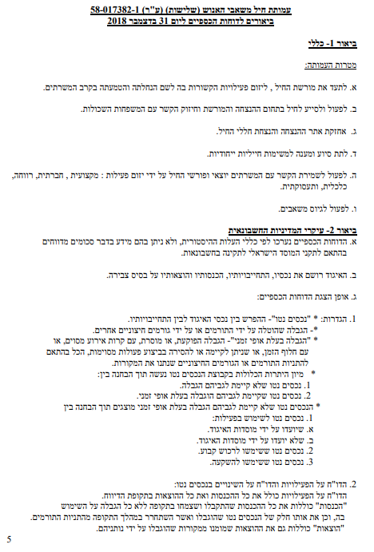

Slide 21
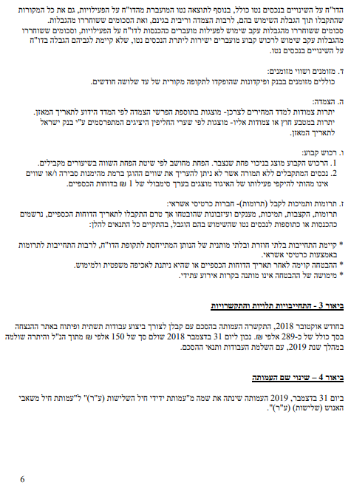

Slide 22
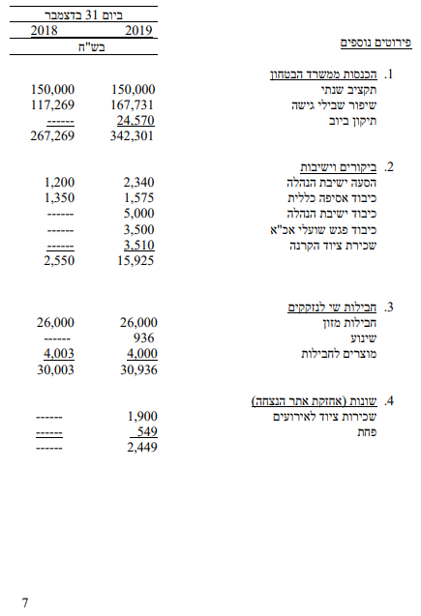

Slide 23
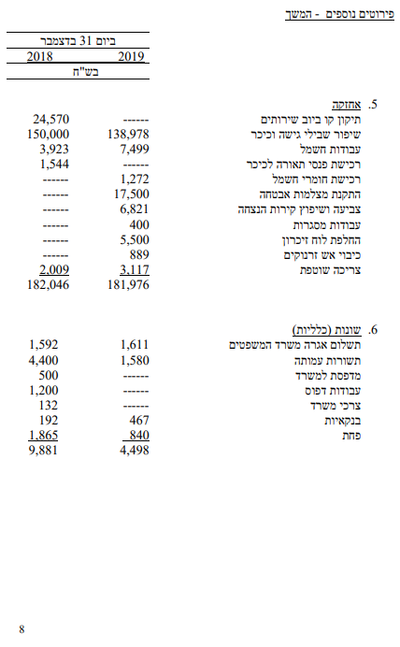

Slide 24
עדכון תקציב לשנת 2020 ותכנון תקציב לשנת 2021

Slide 25
רשימת חברי מוסדות עמותת חיל משאבי האנוש (שלישות)
חברי ההנהלה:
1.אלוף מיל' אורנה ברביבאי.
2.תא"ל מיל' צבי וקסברג – יו"ר.
3.תא"ל מיל' איתן לוי- מ"מ יו"ר.
4.תא"ל מיל' יוסי פרץ.
5.תא"ל מיל' שמואל בן משה.
6.תא"ל מיל' נחמיה דוידי.
7.תא"ל מיל' יחזקאל דסקל.
8.תא"ל מיל' יעקב ברגר.
9.תא"ל מיל' ישראל עינב.
10.תא"ל מיל' אהרון אופיר.
11.תא"ל מיל' חיים אשכנזי.
12.תא"ל מיל' דבורה חסיד.
13.תא"ל מיל' ניסים ברדה.
14.תא"ל מיל' משה אלוש.
15.תא"ל מיל' אריה דהן.
16.תא"ל מיל' איקה אברבנל.
17.תא"ל מיל' און רגוניס.
18.תא"ל מיל' יצחק פוקס.
19.תא"ל מיל' שלומי סנדרוסי.
20.תא"ל מיל' סמי הולצקן.
21.אל"מ מיל' מוטי לניאדו.
22.אל"מ מיל' גדי שווץ.
23.אל"מ מיל' עמית שפירא.
24.אל"מ מיל' משה בנבנישתי.
25.אל"מ מיל' משה שץ.
26.אל"מ מיל' חיים ברזל.
27.אל"מ מיל' ישראל יפת.
.
28.אל"מ מיל' יצחק שני.
29.אל"מ מיל' אלברט אלמלם.
30.אל"מ מיל' צביקה לוין.
31.אל"מ מיל' יוסי דרמר- יועץ משפטי.
32.אל"מ מיל' יורם כרמון.
33.אל"מ מיל' יצחק ספיר.
34.אל"מ מיל' נועם אהרון.
35.אל"מ מיל' רונית לב.
36.סא"ל מיל' דרור טוקר- מנכ"ל.
37.סא"ל מיל' דליה סבג.
38.סא"ל מיל' ציון אסולין.
39.סא"ל מיל' מיכאל שר.
40.סא"ל מיל' יוני נוקד.
41.סא"ל מיל' חן יהלום.
42.רס"ן מיל' אמנון ברטל.
43.רנ"ג מיל' יעקב קרפ.
44.מר אהרון שמשון.
חבר ועדת ביקורת :
1.סא"ל מיל' אשר מיבסקי- יו"ר
2.אל"מ מיל' יוסי ברקו.
3.סא"ל מיל' גיל שביט.
משקיפים:
1.סא"ל מיכל בנדיק.
2.סא"ל גינת קציר.
3.רנ"ג צבי ארזי.
איש קשר חילי:
1.רנ"ג יוני שוורץ.
מנהל אתר ההנצחה:
1.רנ"ג מיל' ניצן גולן

Slide 26
כל פעילות החברים בעמותה הינה התנדבותית

Slide 27
מייסדי העמותה
משה נתיב (ז"ל).
דני רז (ז"ל).
בני דקל (ז"ל).
יצחק ברנר (ז"ל).
צפיה גילת (ז"ל).
יצחק שני.
יוסי דרמר.
יוני נוקד.
אשר מייבסקי.

